Slide 1

Анализ периодических медицинских осмотров проведенных медицинскими организациями Ханты-Мансийского автономного округа – Югры, по результатам годовых отчетов за 2018 год Щербаков Игорь Олегович – врач-статистик информационно-аналитического отдела

Slide 2

АУ «Югорский центр профессиональной патологии» является головным учреждением службы профессиональной патологии Округа, а значит, обязано проводить анализ профессиональной заболеваемости и оценки здоровья трудящегося населения Округа, сводить профильную статистическую отчетность и предоставлять корректные и достоверные данные за весь субъект в Минздрав России.

Slide 3
Информация собирается в Системе сбора отчетов по периодическим медицинским осмотрам Ханты-Мансийского автономного Округа – Югры (https://otchet.cpphmao.ru/) (далее – Система), а так же таблицы 2510 и 2516 в форме 30 (МедСтат) ежеквартального, в срок до 10 числа месяца, следующего за отчетным кварталом.
Информацию за год необходимо предоставить не позднее даты предоставления отчетности в ДепЗдрав в рамках сдачи ежегодного статистического отчета.

Slide 4
В Системе функционируют внутренние математические и логические контроли, которые позволяют после внесения данных провести самостоятельную проверку корректности.
Некоторые контроли не могут быть проведены без заполнения смежных таблиц (межтабличные контроли)
После проведения контроля и работы над ошибками отчет необходимо снова направить в систему и выполнить повторный контроль.

Slide 5
В 2018 году по данным отчетов в Системе:
Всего в Округе
Подлежало ПМО: 325854
Осмотрено 322438 (охват 98%)
Организации, в которых охват ПМО составил менее 95%
БУ Сургутская городская клиническая поликлиника № 2 68,5%
БУ Нижневартовская городская поликлиника 83,8%
БУ Белоярская районная больница 83,9%
БУ Радужинская городская больница 92,8%
БУ Лянторская городская больница 92,9%

Slide 6
Выявление профзаболеваний на ПМО и при обращении, 2018 год ( по данным Управления Роспотребнадзора по ХМАО - Югре)
 | Выявлено профзаболеваний (отравлений)
 | всего | из них в ходе ПМО |  | из них при обращении
 |  | количество | % | количество | %
Ханты-Мансийск | 3 | 3 | 100 | 0 | 0
Когалым | 2 | 0 | 0 | 2 | 100
Лангепас | 2 | 1 | 50 | 1 | 50
Нефтеюганск | 5 | 3 | 60 | 2 | 40
Нижневартовск | 20 | 1 | 5 | 19 | 95
Notes:
Хочу обратить Ваше внимание на данные предоставленные Управлением Роспотребнадзора. В ряде территорий ПЗ выявлены преимущественно в результате самообращения работника.

Slide 7
 | Выявлено профзаболеваний (отравлений)
 | всего | из них в ходе ПМО |  | из них при обращении
 |  | количество | % | количество | %
Нягань | 2 | 1 | 50 | 1 | 50
Радужный | 1 | 1 | 100 | 0 | 0
Сургут | 20 | 0 | 0 | 20 | 100
Югорск | 9 | 8 | 88,89 | 1 | 11,11
Белоярский район | 2 | 2 | 100 | 0 | 0
Березовский район | 2 | 1 | 50 | 1 | 50
Итого | 68 | 21 | 30,88 | 47 | 69,12

Slide 8
Медицинские Организации, не попавшие (не сдавшие) в отчет:
№ | Регион | Наименование МО | Причина
1 | г. Когалым | ООО "Институт управления медицинскими рисками и оптимизации страхования" (ООО"МЕДиС") филиал ООО "МЕДиС" в г. Когалым | Таблица не заполнена
2 | г. Мегион | Лечебно-диагностический центр "Здоровье" ОАО "Славнефть-Мегионнефтегаз" | Таблица не заполнена
3 | г. Нефтеюганск | OOO "Юганский Медицинский центр" | Таблица не заполнена
4 | г. Нягань | ЗАО "Группа компаний "Медси" в г. Нягань | Таблица не заполнена
5 | г. Сургут | ООО "ПрофЭнергоМед-ЛДЦ" | Таблица не заполнена
Notes:
Для формирования отчета за Округ необходима достоверная и ПОЛНАЯ информация, но ряд мед организаций округа не предоставляют данные.

Slide 9
№ | Регион | Наименование МО | Причина
6 | г. Сургут | Негосударственное учреждение здравоохранения "Отделенческая клиническая больница на станции Сургут открытого акционерного общества "Российские железные дороги" | Таблица не заполнена
7 | г. Сургут | ООО "Доктор+" | Таблица не заполнена
8 | г. Сургут | ООО УЗ ЛДЦ "Наджа" | Таблица не проверена
9 | г. Сургут | Общество с ограниченной ответственностью «Поликлиника профилактических медицинских осмотров» | Таблица не заполнена
10 | г. Урай | ООО «Институт управления медицинскими рисками и оптимизации страхования» (ООО «МЕДпС») филиал ООО «МЕДпС» г.Урай | Таблица не заполнена

Slide 10
№ | Регион | Наименование МО | Причина
11 | г. Ханты-Мансийск | Общество с ограниченной ответственностью "Сибирское здоровье" | Таблица не заполнена
12 | г. Югорск | Санаторий-профилакторий ООО "Газпром трансгаз Югорск" | Таблица не заполнена
13 | Нижневартовский район | Общество с ограниченной ответственностью "Зори Ваха" | Таблица не заполнена
14 | Нижневартовский район | Общество с ограниченной ответственностью "Гиппократ" | Таблица не заполнена

Slide 11
Проводя анализ предоставленных отчетов за 2018 год выявлены следующие частые ошибки:
1. отсутствие корреляции между количеством осмотренных и посещением врачей,
2. нет связи отчета по ПМО и данными в форме 30 (таб 1100, 2100, 2510, 2516)
3. при наличие трудностей в заполнении таблиц сотрудники мед организации не обращаются за консультацией до предоставления отчета
4. на отчет направляются сотрудники не имеющие отношения к отчету

Slide 12
Разрабатывается функционал, позволяющий формировать заключительный акт непосредственно в Системе.
Это позволит отказаться от направления копии акта в адрес АУ «Югорский центр профессиональной патологии» и упростит заполнение отчетных форм Системы.

Slide 13
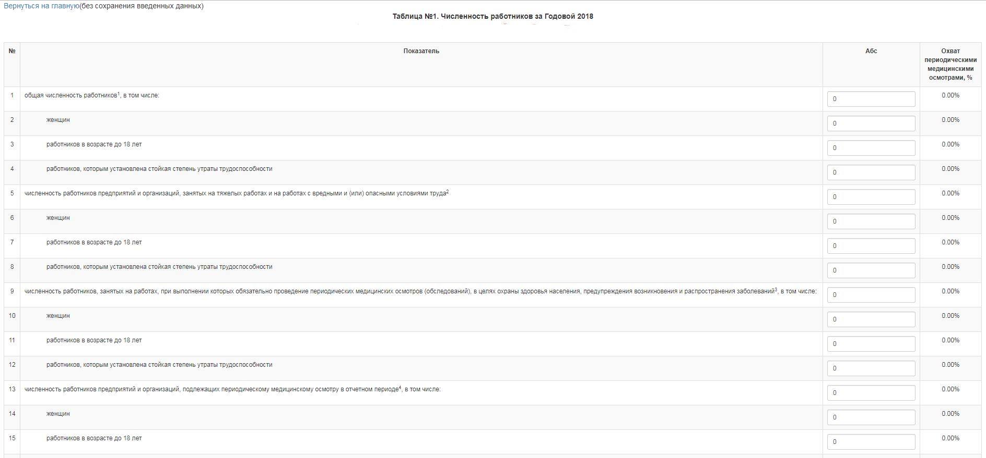
Таблица №1 «Численность работников»
Notes:
Это вводная таблица отчета, необходимо внести данные по общему количеству вредников, подлежащих ПМО и осмотренных. Эти данные должны совпадать итоговыми значениями в следующих таблицах.

Slide 14
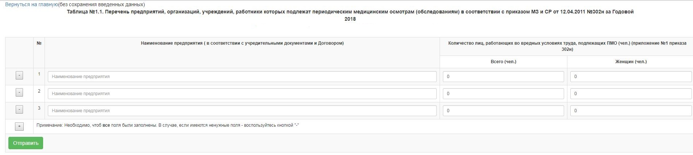
Таблица №1.1 «Перечень предприятий, организаций, учреждений, работники которых подлежат периодическим медицинским осмотрам (обследованиям) в соответствии с приказом МЗ и СР от 12.04.2011 №302н»
Notes:
На основании заключенных договоров. Сумма строк должна будет быть равна количеству вредников в таблице 1

Slide 15
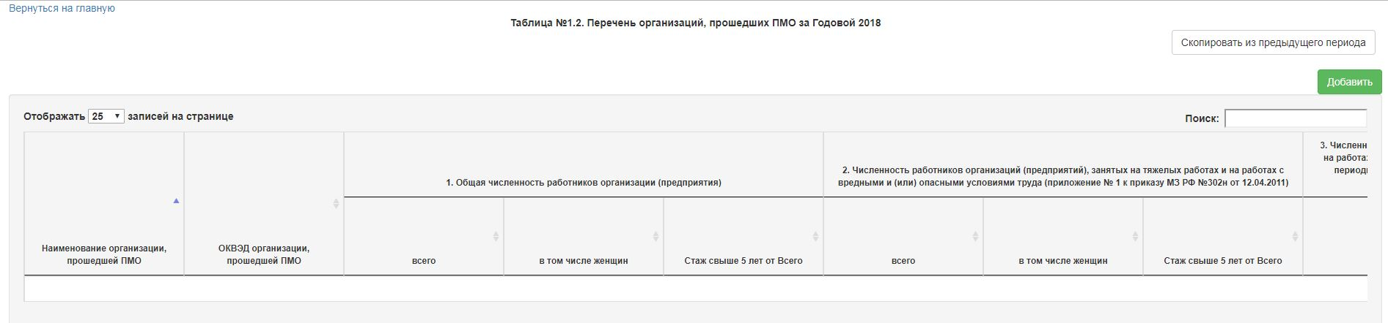
Таблица 1.2 «Перечень организаций, прошедших ПМО»
Notes:
Внесение актуального кода ОКВЭД обязательно! Таблица формируется на основании заключенных договоров и проведенных осмотров. Информация из этой таблицы подается в Управление Роспотребнадзора и в Мин здрав.

Slide 16
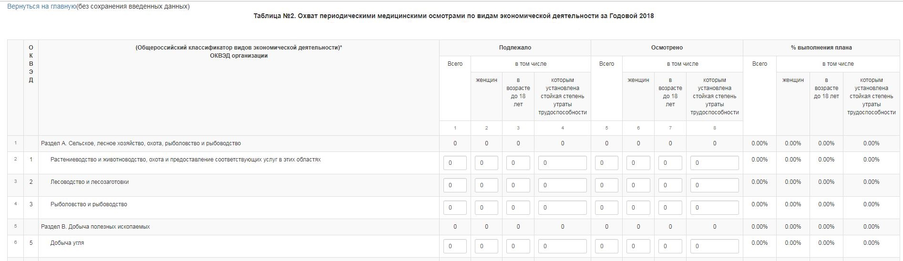
Таблица 2 «Охват периодическими медицинскими осмотрами по видам экономической деятельности»
Notes:
Распределяются данные согласно ОКВЭД предприятия.

Slide 17
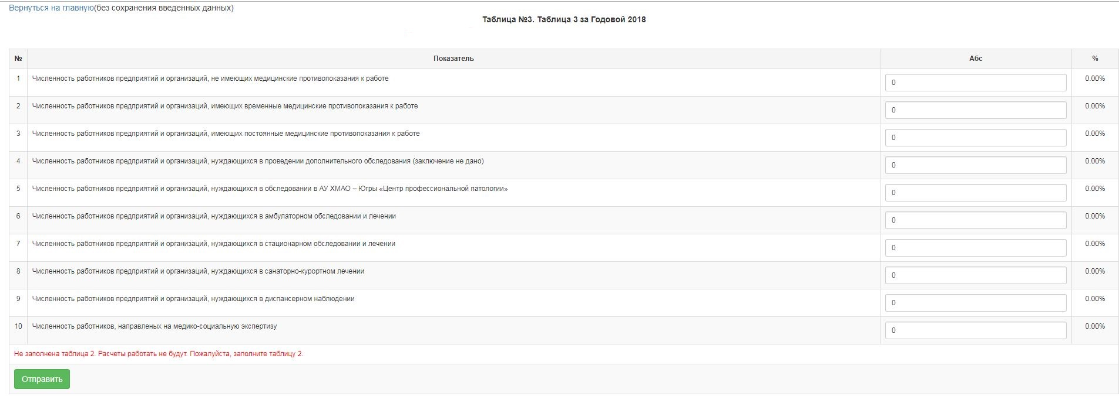
Таблица 3.
Notes:
Сводная таблица по результатам ПМО. Регулярная ошибка: сумма заключений оказывается меньше, чем всего осмотрено. А так же должно совпадать с данными таб 2516 в ф 30

Slide 18
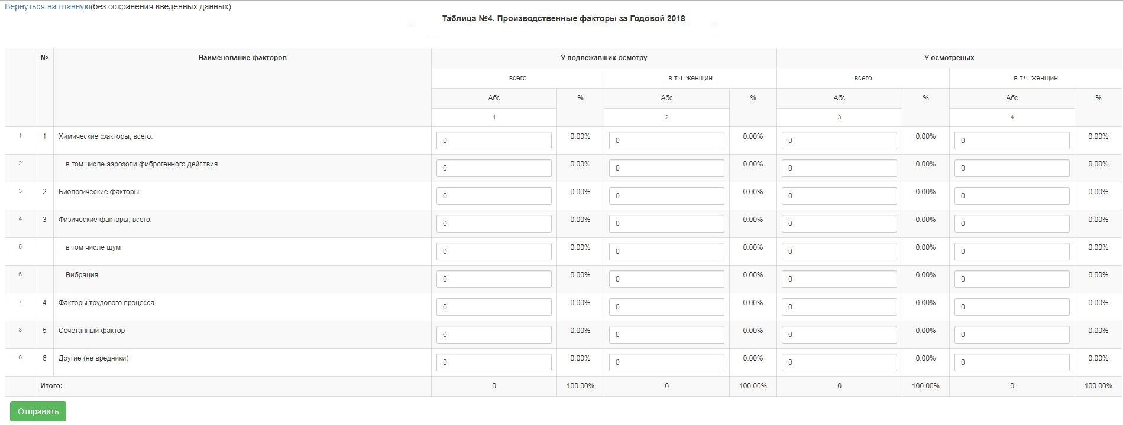
Таблица 4. «Производственные факторы»
Notes:
По данным этой таблицы можно оценить достоверность таблиц 5, 6, 6.1

Slide 19
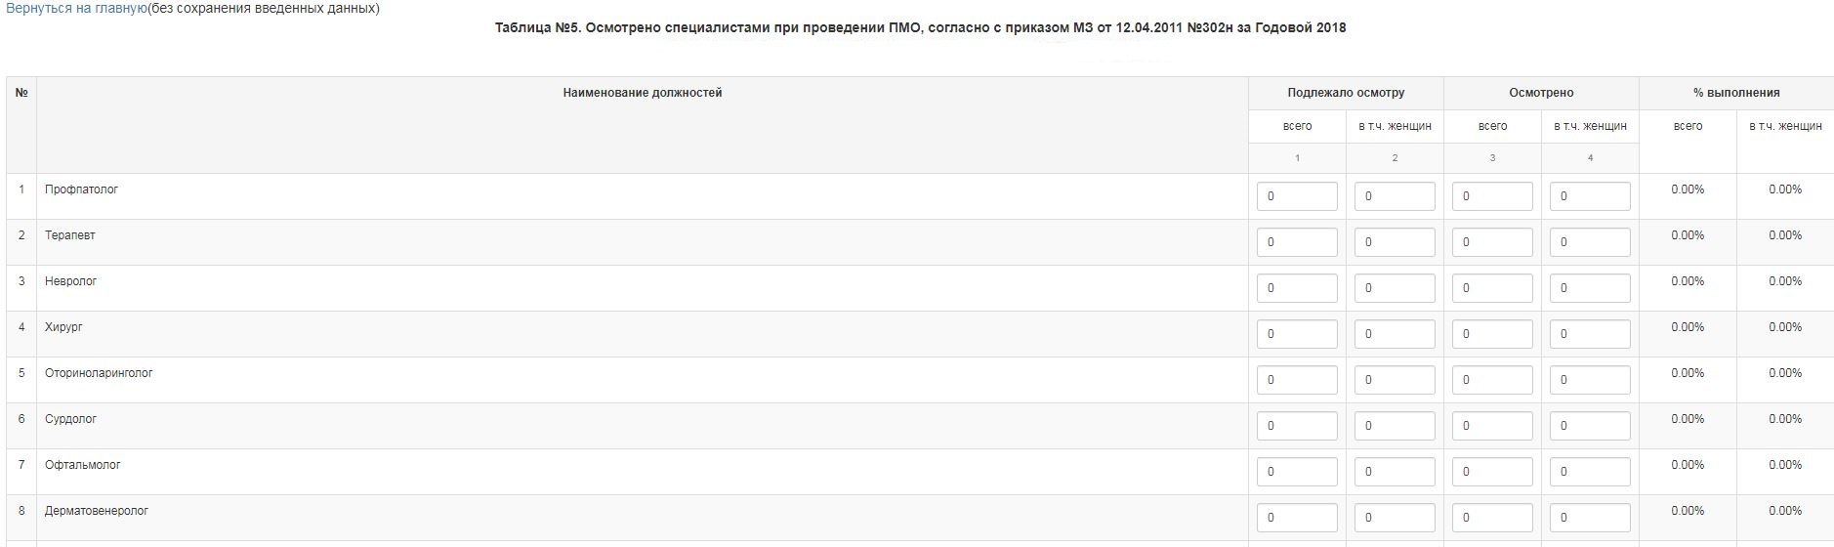
Таблица 5 «Осмотрено специалистами при проведении ПМО»
Notes:
Формируется на основании проведенных осмотров. Имеет внутренние контроли. Межтабличные логические контроли. Имеет корреляцию с формой №30 МедСтат (посещения врачей)

Slide 20
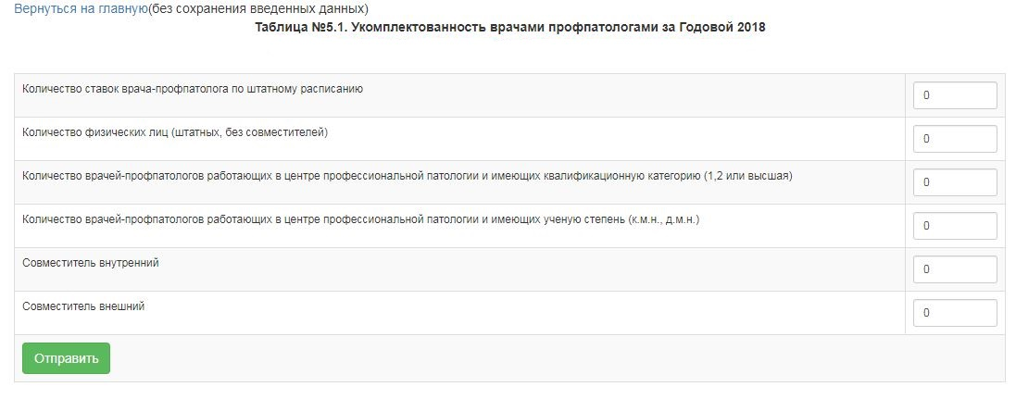
Таблица 5.1 «Укомплектованность врачами профпатологами»
Notes:
Информация Отдела Кадров медицинской организации Корреляция с Формой №30 (таб 2100 «Штаты»)

Slide 21
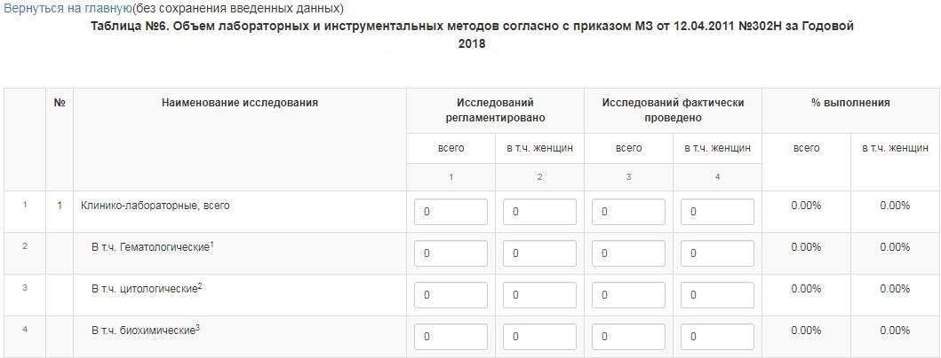
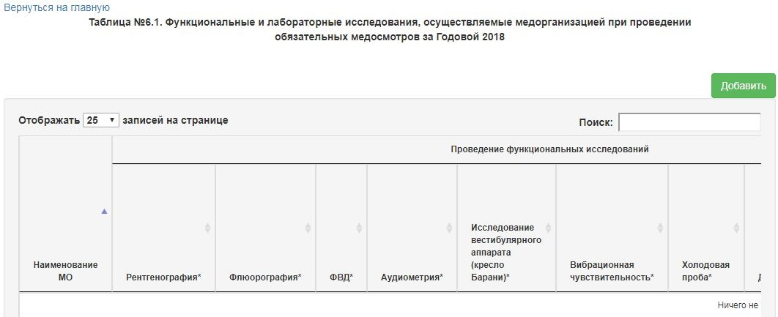
Таблица 6 и 6.1 «Функциональные и лабораторные исследования»
Notes:
Данные используются для подготовки отчета главного профпатолога.

Slide 22
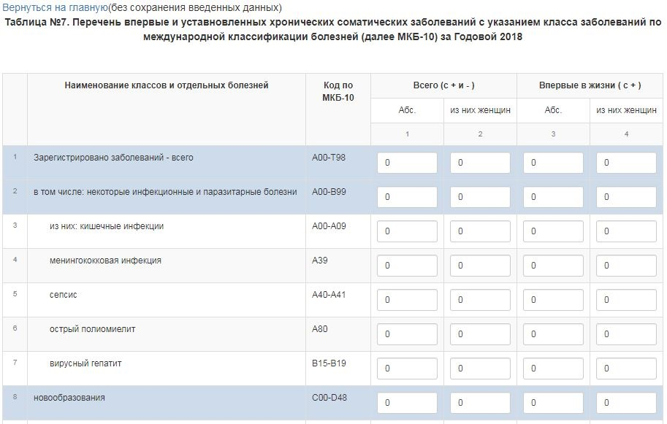
Таблица 7 «Перечень впервые установленных и установленных повторно соматических заболеваний»
Notes:
Учитывается заболевание, а не человек.

Slide 23
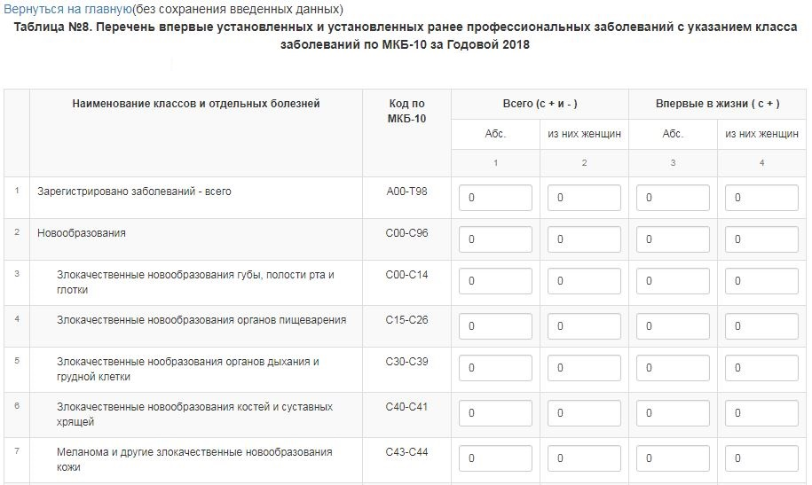
Таблица 8 «Перечень впервые установленных и установленных ранее профессиональных заболеваний».
Notes:
Данная таблица преимущественно заполняется нами

Slide 24
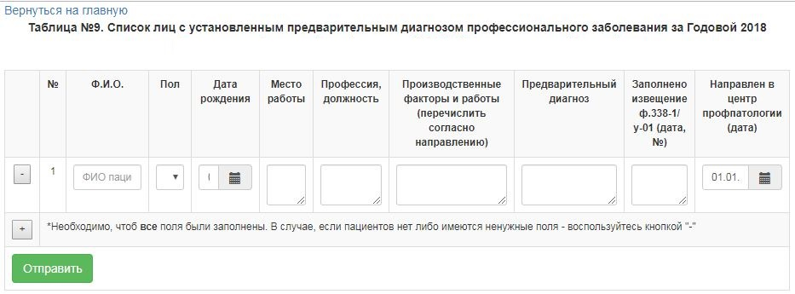
Таблица №9. Список лиц с установленным предварительным диагнозом профессионального заболевания
Notes:
Заполняется в М.О. на основании осмотра и должно соответствовать направлениям в АУ «Югорский центр профессиональной патологии»

Slide 25
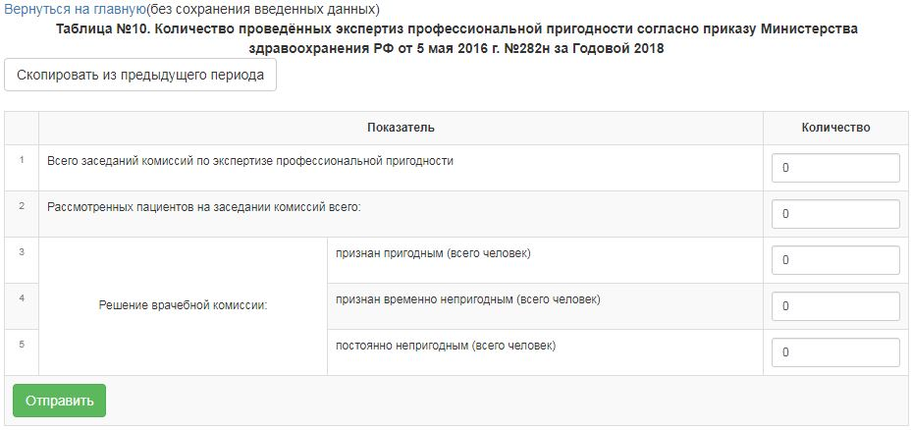
Таблица №10. Количество проведённых экспертиз профессиональной пригодности согласно приказу Министерства здравоохранения РФ от 5 мая 2016 г. №282н
Notes:
Обратите внимание, что в данную таблицу необходимо подавать только экспертизы по 282 приказу!

Slide 26
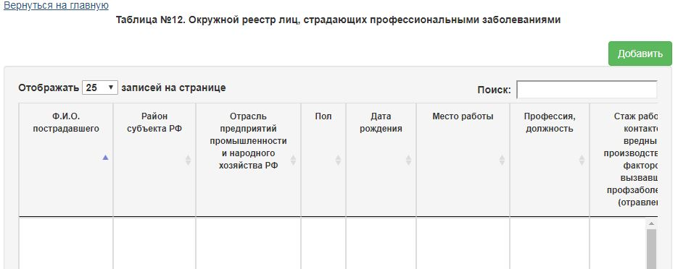
Таблица №12. Окружной реестр лиц, страдающих профессиональными заболеваниями
Notes:
Каждая медицинская организация проводящая ПМО участвует в формировании Окружного реестра

Slide 27
Благодарю за внимание
При возникновении вопросов обращайтесь:
8(3467)362-555, доб 344
stat@cpphmao.ru
Щербаков Игорь Олегович
Врач-статистик

